Slide 1
Paard en ezel
Gemaakt door Kim B, Nina, Carlijn & Larissa

Slide 2
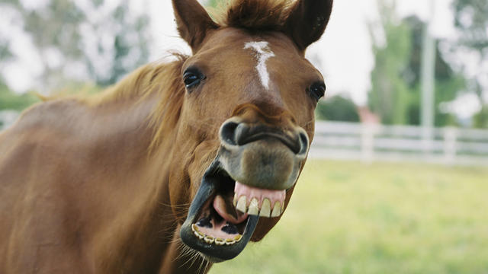
lichaamstaal

Slide 3
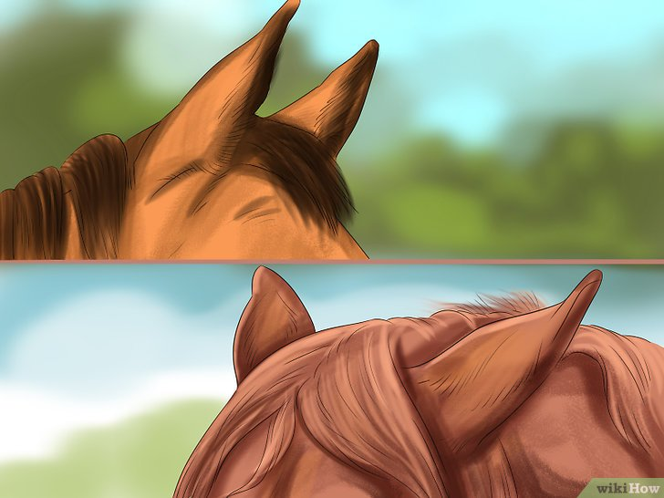
oren
Naar buiten gedraaid (rechts), ontspannen/ slapen
Naar achteren (links), luisteren wat achter zich gebeurd

Slide 4
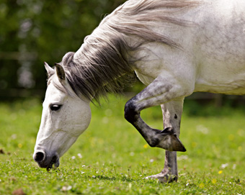
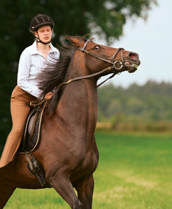
hoofd
Hoofd hoog is oplettend/gespannen
Hoofd laag is ontspannen/relaxed

Slide 5
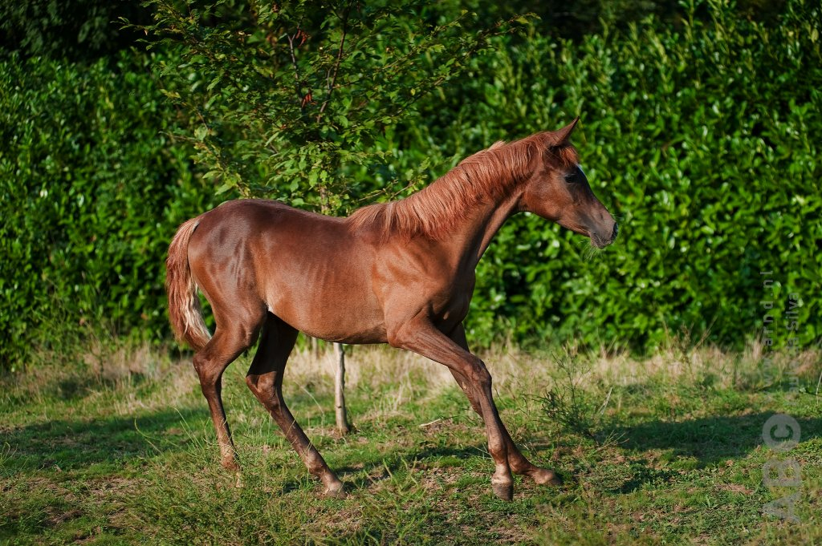
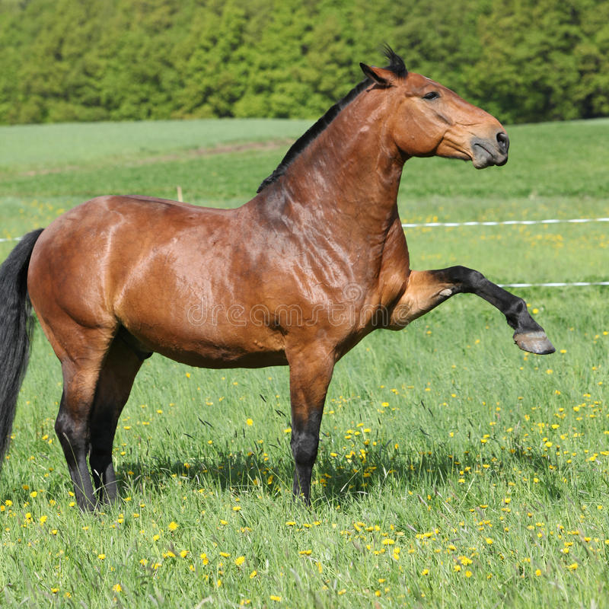
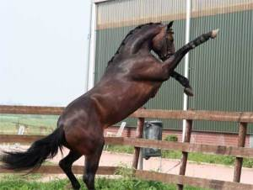
voorbenen
Iets naar achteren leunen met voorbenen gespreid is angstig, wegrennen/ bokken als gevolg.
Schrapen is verveling of ongeduldig.
Stampen is geïrriteerd.
Zwaaien is wegjagen/waarschuwen.

Slide 6
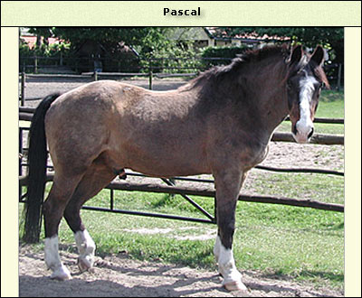
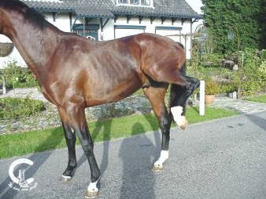
achterbenen
Achterbeen half optillen met de hoefteen op de grond is op rust
Achterbeen opgetild is irritatie/het niet snappen

Slide 7
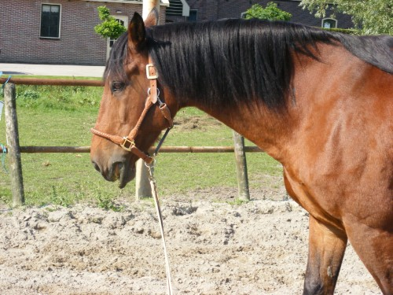
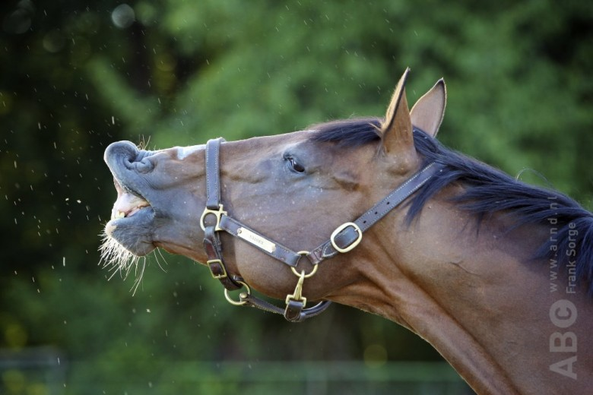
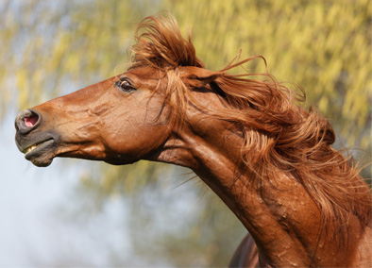
snoet
Hangende lip is ontspannen
Flemen is om iets beter te kunnen ruiken/hengstige merrie ruiken
Opengesperde neusgaten is nerveus/lucht innemen

Slide 8
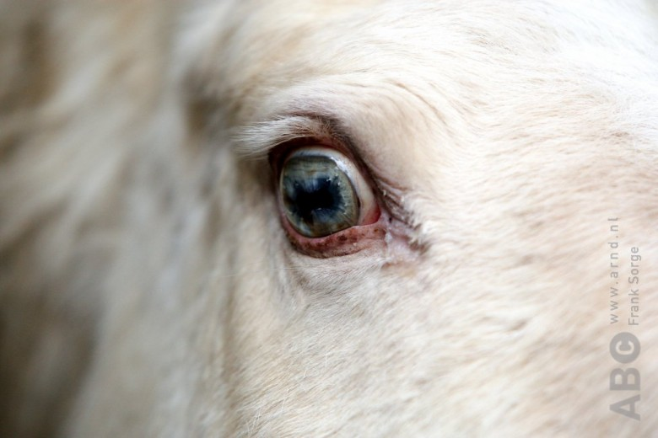
ogen
Aanspannen van de spieren rond de ogen is spanning
Snel ronddraaien van de ogen is bang of proberen te ontsnappen

Slide 9
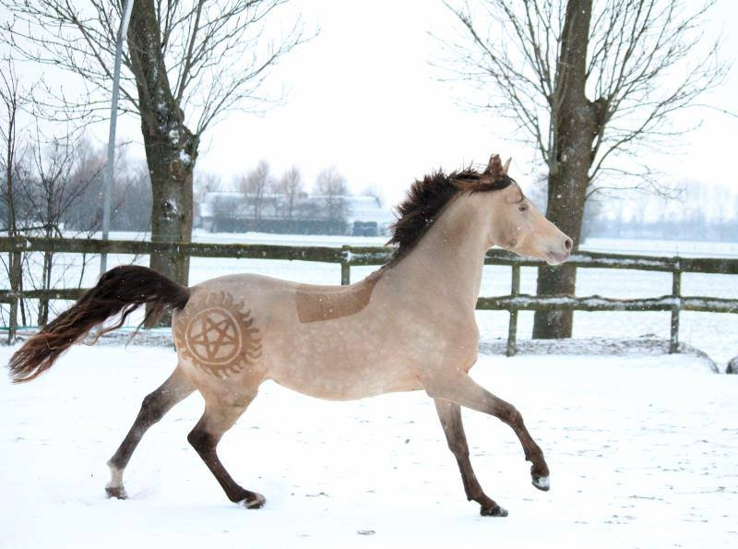
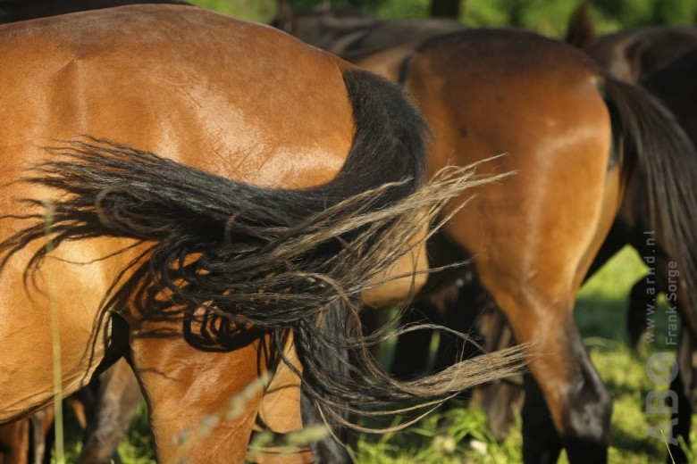
staart
Opgetild of vlaggend is enthousiast
Naar beneden geklemd is nerveus of gestresst
Zwaaien: langzaam is vliegen controle, snel is geïrriteerd of boos

Slide 10
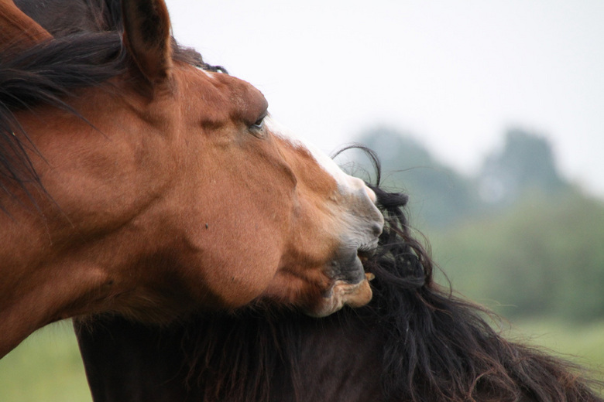
lichaam
Spieren gespannen is nerveus, gestrest of pijn
Beven of rillen is angst
Aanraken is hij wil je plukken of bijten
Schuddende achterhand is waarschuwen dat hij wil gaan trappen of een hengstige merrie

Slide 11
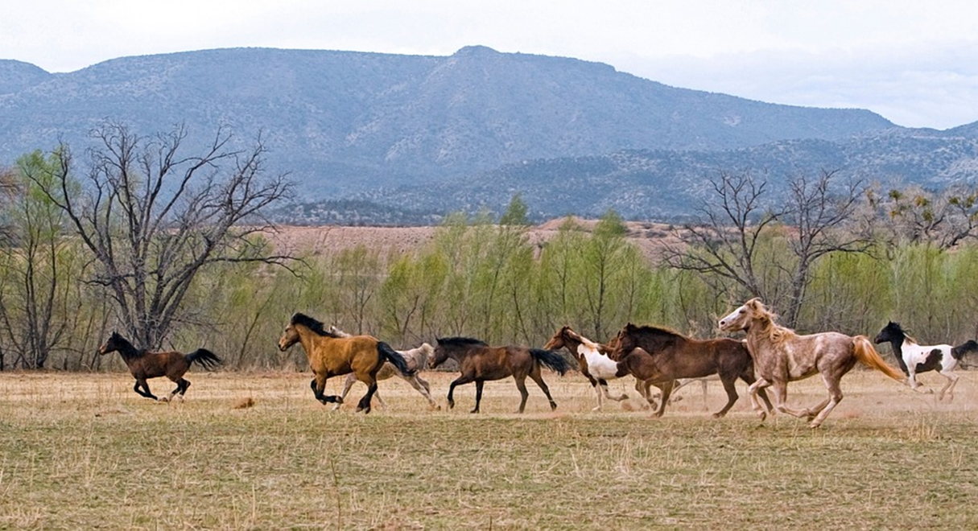
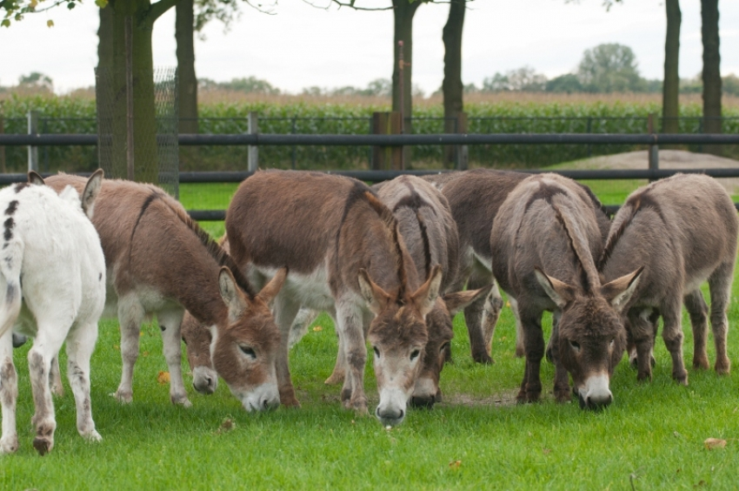
Sociaal gedrag
Kudde dieren
Leider nodig
Sociaal contact is belangrijk
Moeten elkaar kunnen zien en ruiken

Slide 12
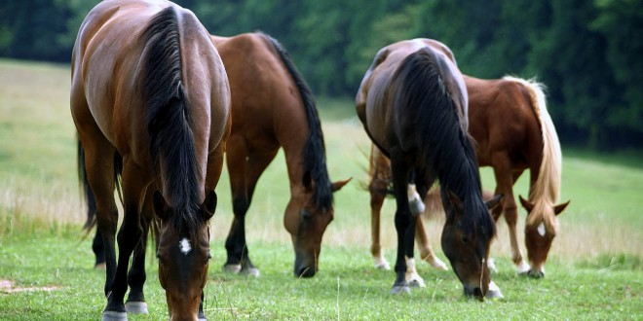
Foerageer gedrag
Trekken rond op zoek naar voedsel
Leggen afstanden af van 5-12 km per dag
Nemen af en toe een hap gras
Ze kunnen niet grote hoeveelheden tegelijk eten
Ze maken 40-60 liter speeksel per dag aan

Slide 13
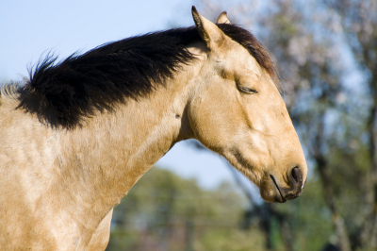
dagritme
50-70% van de tijd besteden ze aan eten
Verder besteden ze het aan staan, dutten en rondlopen
Dagritme wordt meestal bepaalt door de leidende merrie in de kudde
Hebben genoeg aan een half uur diep slapen per dag
Er staan altijd 1 of 2 paarden op wacht

Slide 14
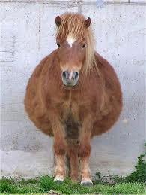
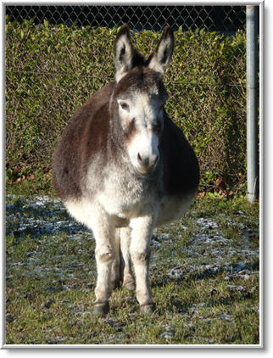
Voortplantingsgedrag
Kunnen gedurende het hele jaar om de 3-4 weken vruchtbaar zijn
Draagtijd paard is 11 maanden
Draagtijd ezel is 1 jaar en 10 dagen
Krijgen gemiddeld 1 veulen

Slide 15
territoriumgedrag
Ezelhengst verjaagt iedereen die het territorium van de groep binnendringt
Grazers van een andere diersoort zijn niet welkom
Ezel is meer territoriaal dan een paard
Als een ezel alleen staat kan dit leiden tot agressief gedrag

Slide 16
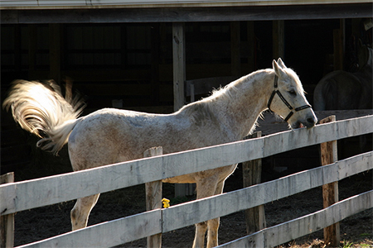
Afwijkend gedrag
Kan komen doordat ze pijn hebben
Voelen zich niet op hun gemak
Kunnen ziek zijn

Slide 17
welzijnsmeter
BCS 0 = Goed. Blijf elke 6 weken BCS controleren
BCS +1 = Iets te dik. Geen paniek, maar niet dikker laten worden.
BCS +2 = Te dik
BCS -1 = Iets te mager. Geen paniek. Is er een oorzaak bekend? anders meer ruwvoer geven (onbeperkt). Bij geen verbetering dierenarts raadplegen.
BCS -2 = Te mager

Slide 18
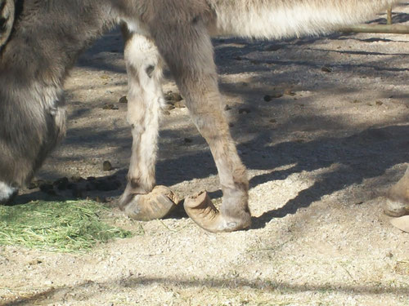
Meest voorkomende welzijnsproblemen
Te dik
Te dun
Slecht hoefonderhoud
Stalontdeugden
Parasieten
Honger en dorst
Verwondingen en ziekten
Angst en chronische stress

Slide 19
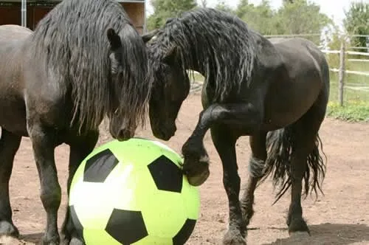
Hoe ga je met dieren om en hoe voorkom je stress
Rustig blijven
Geduld hebben
Aan een halster meenemen
Neem de tijd
Speelmateriaal in de stal en wei
Voorkom verveling

